Slide 1
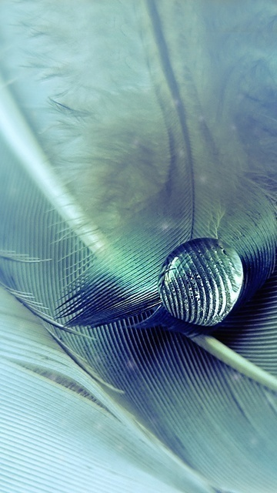
الْوَحْدَةُ الْخَامِسَةُ
الْمَادَّةُ

Slide 2
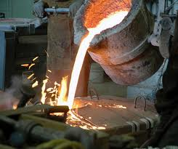
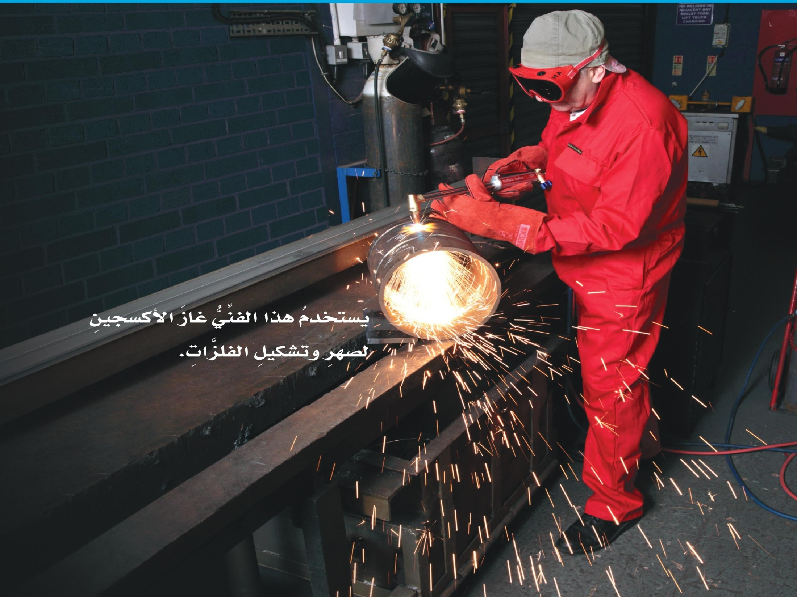

Slide 3
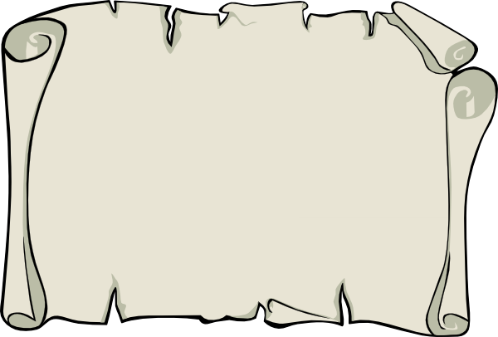
الْفَصْلُ
9
تَصْنِيفُ الْمَادَّة

Slide 4
الْفِكْرَة الْعَامَّة
ما خصائصُ الأنواعِ المختلفةِ منَ الْمَادَّة؟

Slide 5
الدَّرْسُ الأَوَّلُ
كيف نصِف خصائصَ الْمَادَّة؟ وكيف نقيسُها؟
الدَّرْسُ الثَّانِي
كيف نصنعُ الْمَخَالِيط؟ وكيف نفصِل مُكَوَّناتِها؟

Slide 6
الْفِكْرَةُ الْعَامَّةُ
مُفْرَدَاتُ الْفِكْرَة الْعَامَّة

Slide 7
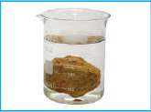
الحَجْم
الْحَيِّز الذي يشغلُه الجسم

Slide 8
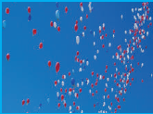
الْغَاز
مَادَّة ليس لها شكل محدد، وتشغل الْحَيِّز الذي توضع فيه.

Slide 9
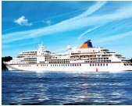
الْكَثَافَة
مقياس لكمية الْمَادَّة الموجودة في حَجْمٍ معين.

Slide 10
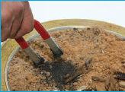
الْمَخْلُوط
مزيج من مادتيْن أو أكثر، بحيث لا تتكوَّنُ مَادَّةٌ جديدة.

Slide 11
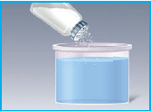
الْمَحْلُول
مَخْلُوطٌ مُكَوَّن من مَادَّةٍ مُذابةٍ في مَادَّةٍ أخرى.

Slide 12
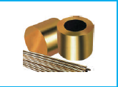
السَّبِيكَة
مَخْلُوط مُكَوَّن من فِـلِـزّ أو أكثر ممْزُوجٍ مع موادَّ صُلْبَةٍ أخرى.

Slide 13
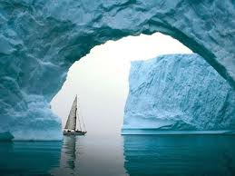
الدَّرْسُ الأَوَّلُ
الْخَصَائِص الفيزيائية للمَادَّة

Slide 14
التَّـهْـيِـئَـة

Slide 15
أَنْظُرُ وُأُتَسَاءَلُ
تطفُو السفنُ الضخمةُ فوقَ سطحِ الماءِ، بينما ينغمرُ مسمارٌ فُولاذِي صغيرٌ في الماء. ما الذي يجعلُ بعضَ المواد تطفو، وبعضَها الآخر ينغمر؟

Slide 16
أَنْظُرُ وُأُتَسَاءَلُ
تطفو بعض المواد، وتنغمر الأخرى؛ بسبب اختلاف كتلتها؛ فالأجسام التي لها نفس الحَجْم ولها كتلة أكبر تنغمر، أما التي لها كتلة أقل فقد تطفو.

Slide 17
نَشَاط اسْتِقْصَائِيٌّ
أَسْتَكْشِفُ

Slide 18
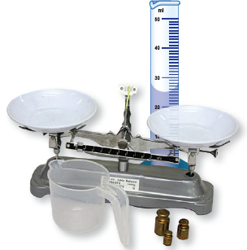
أَحْتَاجُ إِلَى:
ميزانٍ ذي كِفَّـتَيْنِ
كُتَلٍ معياريةٍ
وعاءٍ شفافٍ
ماءٍ
مخبارٍ مدرَّجٍ

Slide 19
ما كَثَافَةُ الماءِ؟
أُكَوِّنُ فَرْضِيَّةً:
هل تعتمد كَثَافَة الماء على كَمِّيَّتِه؟ إذا غيَّرْتُ كمِّيَّةَ الماء فهل تتغيَّر كثافتهُ؟ أكتب جوابي في صورة فرضية كالآتي: "إذا غيَّرْتُ كَمِّيَّةَ الماءِ فإنَّ كَثَافَةَ الْمَاءِ . . . ”.

Slide 20
ما كَثَافَةُ الماءِ؟
أُكَوِّنُ فَرْضِيَّةً:
إذا تغيَّرَتْ كميةُ الماءِ، فإنَّ كَثَافَةَ الماءِ سوفَ تبقَى ثابتةً.

Slide 21
أَخْتَبِرُ فَرْضِيَّتِي:
أَقِيسُ:
1
كتلةَ الوعاءِ الشفاف الجاف، ثم أَصُبُّ ماءً في المخبار المدرَّج ليصِل إلى تدريج 25 مل. ولقياس كمية الماء بدقةٍ، أضع المخبار المدرَّج أمام عينيَّ على مستوى أفقيّ؛ بحيث تكونُ قاعدةُ تَـقَعُّـرِ سطحِ الماءِ عندَ مستوى نظري، ويجب أن يكونَ مستوى قاعدةِ التقعُّرِ عند التدريج 25 مل. أسكبُ الماءَ في الوعاء الشفاف. وأَقِيسُ كتلة الماء والوعاء معًا.

Slide 22
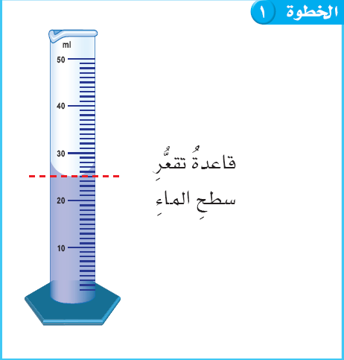
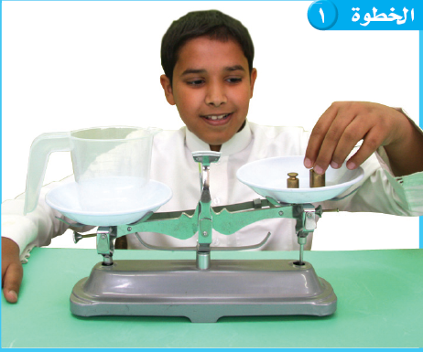
الخطوة1:

Slide 23
أَخْتَبِرُ فَرْضِيَّتِي:
أسجل كتلة الوعاء فارغًا. ثم كتلة الوعاء والماء معًا.
2
أستخدم الأرقام:
3
أحدد كتلة الماء، عن طريق طرح كتلة الوعاء الفارغ، من الكتلة الكلية للوعاء والماء. أُسَجِّلُ النَّتَائِجَ.

Slide 24
أَخْتَبِرُ فَرْضِيَّتِي:
أستخدم الأرقام:
4
أحدد كَثَافَة الماء. وكَثَافَةُ الْمَادَّة: هي كميةُ كتلةِ الْمَادَّةِ في حَجْمٍ معيَّنٍ. أقسمُ كتلة الماء بالجرامات على حَجْمِ الماءِ بالمللترات، وأُقرِّبُ الإجابة إلى أقربِ منزلةٍ عشرية.

Slide 25
أَخْتَبِرُ فَرْضِيَّتِي:
5
أكرِّرُ الخطواتِ من 1–4 ثلاث مراتٍ، وأستخدم 50 مل، و75 مل، و100 مل من الماء في كل مرة.

Slide 26
أَخْتَبِرُ فَرْضِيَّتِي:
أَتَوَاصَلُ:
6
أمثِّلُ النتائجَ التي حصلتُ عليها في رسم بيانِي خطي، بحيثُ يمثِّلُ المحورُ الأفقيّ الحَجْمَ، والمحورُ الرأسيُّ الكتلةَ.

Slide 27
أَخْتَبِرُ فَرْضِيَّتِي:
أَسْتَخْلِصُ النَّـتَـائِجَ.
أُفَسِّرُ الْبَيَانَاتِ:
7
هل تتغيَّر كَثَافَة الماء مع تغيُّر كتلته؟
لا، لا تتغيَّرُ كَثَافَةُ الماءِ مع تغيُّر كتلتِه.

Slide 28
أكثر
أستكشف
هل هذه العلاقة صحيحة وتنطبق على سوائلَ أخرى؟ أكرر هذا النشاط مستخدمًا الزيت. هل يصح هذا في الأجسام الصُّلْبَة؟

Slide 29
أكثر
أستكشف
نعم، تنطبق هذه العلاقة على السوائل الأخرى، كما أن كَثَافَة الأجسام الصُّلْبَة لا تتغير بتغير الكتلة.

Slide 30
أَقْرَأُ وَأَتَعَلَّمُ
السُّؤَالُ الْأَسَاسِيُّ
كيف نصِفُ خصائصَ الْمَادَّةِ؟ وكيف نقيسُها؟

Slide 31
أَقْرَأُ وَأَتَعَلَّمُ
المُفْرَدَات
السائلُ
الْغَازُ
الْكَثَافَةُ
الْخَصَائِصُ الفيزيائية
الكتلةُ
الوزنُ
الحَجْمُ
الصُّلْبُ

Slide 32
أَقْرَأُ وَأَتَعَلَّمُ
مَهَارَةُ الْقِرَاءَةِ
الاستنتاج
ماذا أستنتج؟
 |  | الأدلة
ماذا أعرف؟

Slide 33
مَا الْمَادَّةُ؟ وكيفَ يمكنُ قِيَاسُهَا؟
الألماس، والماء، والهواء، جميعُها موادُّ، والْمَادَّةُ كلُّ شيءٍ له كتلةٌ وحَجْم. والكتلة هي كمية الْمَادَّة في الجسم، وكتلة أي جسم لا تتغير. يستخدمُ العلماءُ الميزانَ لقياسِ كتلةِ جسمٍ بمقارنتهِ بكتلٍ معياريةٍ، وعادةً تُقاسُ الكتلة بوحدةِ الجرامِ، أو الكيلوجرامِ (1كجم = 1000 جم).

Slide 34
مَا الْمَادَّةُ؟ وكيفَ يمكنُ قِيَاسُهَا؟
أما الوزنُ فهو قياسُ مقدارِ جذبِ الأرض للجسم. فلو حاولتُ الإمساكَ بكرةٍ فِـلِـزِّيَّة بيدٍ وكرةِ سلةٍ باليدِ الأخرى، فإني أشعر أنهما مختلفتان. إن ما أشعر به هو وزن الجسميْن. وتختلف أوزان الأجسام على القمر والكواكب المختلفة. إن وزني على القمر أقلُّ من وزْني على الأرض؛ لأن قوةَ جاذبية القمر لجسمي أقلُّ من قوة جاذبية الأرض،

Slide 35
مَا الْمَادَّةُ؟ وكيفَ يمكنُ قِيَاسُهَا؟
ويعود ذلك إلى أنَّ كتلةَ القمر أقلُّ من كتلة الأرض. نَستخدِمُ الميزانَ النابضيَّ لقياس أوزان الأجسام، ويُقاسُ الوزنُ بوحداتٍ تسمَّى النيوتن (1 نيوتن = قوةَ جذبِ الأرضِ لكتلةٍ مقدارُها 1,0 كجم تقريبًا). والْحَيِّزُ الذي يشغلُه الجسم يسمَّى الحَجْمَ. ويمكنُ قياسُ حَجْمِ السائلِ عن طريقِ صبِّ السائلِ في مخبارٍ مدرَّجٍ، وقراءةِ التدريجِ الذِي يصل إليه مستوى السائلِ.

Slide 36
مَا الْمَادَّةُ؟ وكيفَ يمكنُ قِيَاسُهَا؟
ويقاس حَجْم السائل عادة بالمللتر (1000 مل = 1 لتر). ويُقاسُ حَجْم الجسم الصُّلْبِ بوحدات تسمى السنتمترَ المكعبَ(سم³). و1سم³ يساوي حَجْمَ مكعبٍ طولُه 1سم، وعرضُه 1سم، وارتفاعه 1سم. و(1سم³ يساوي 1 مللتر).

Slide 37
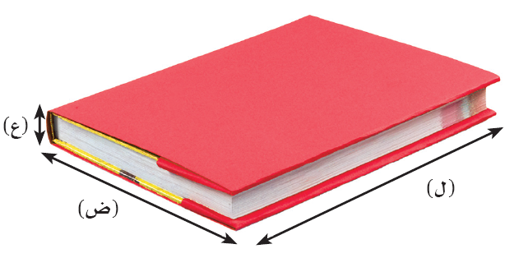
حسابُ الحَجْمِ
الحَجْمُ (ح)= الطولَ (ل) × العرضِ (ض) ×الارتفاعِ (ع)

Slide 38
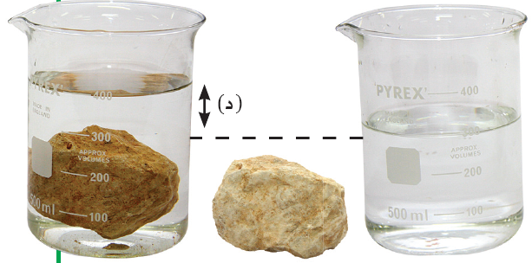
حسابُ الحَجْمِ
حَجْم جسم (ح) يساوي كميةَ الماءِ التي يُزِيحُهَا (د)

Slide 39
حسابُ الحَجْمِ
يمكنني بسهولة حسابُ حَجْمِ جسم منتظم، مثل متوازي مستطيلاتٍ صُلْبٍ؛ وذلك عن طريق ضرْب طولِه (ل) في عرضِه (ض) في ارتفاعِه (ع): ل × ض ×ع. ومع ذلك هناك أجسامٌ غيرُ منتظمةِ الشكلِ، ولا يمكنُ قياسُ أبعادِها بسهولةٍ باستخدامِ المسطرة.

Slide 40
حسابُ الحَجْمِ
ولقياسِ حَجْمِ جسمٍ غيرِ منتظمٍ يتم غمْره تمامًا في ماءٍ موضوعٍ في مخبارٍ مدرَّجٍ، وقياسِ التغيُّر في ارتفاعِ الماءِ؛ حيثُ إنَّ مقدارَ ارتفاع الماء المزاح بالمللتراتِ، يشير إلى حَجْم الجسم بالسنتمترات المكعبة.

Slide 41
حَالَاتُ الْمَادَّةِ
للمَادَّةِ ثلاثُ حالاتٍ شائعة وهي: الصُّلْبَة، والسَّائِلَة، والْغَازِيَّة. ولكل حالةٍ من هذه الحالات صفاتُها المميَّزة.

Slide 42
حَالَاتُ الْمَادَّةِ
فالأجسامُ الصُّلْبَةُ: لها شكلٌ مُحدَّدٌ، وتَشغَل حيِّزًا محدَّدًا، بغضِّ النظر عن شكل وحَجْم الوعاء الذي توجد فيه.

Slide 43
حَالَاتُ الْمَادَّةِ
تكون حركة دقائق الْمَادَّة في الحالة الصُّلْبَة محدودة جدًا؛ فهي تهتزُّ في مكانِها. ويتغيَّر شكلُ الْمَادَّة ِالصُّلْبَة وحَجْمُها فقط، عند تسخينِها أو تحطيمِها. وتُعَدُّ الحالةُ الصُّلْبَة الحالةَ الأكثرَ كَثَافَةً للمَادَّة.

Slide 44
حَالَاتُ الْمَادَّةِ
أما السوائل: فليس لها شكلٌ محدَّدٌ وتأخذُ شكلَ الْحَيِّزِ الذي تُوضَع فيه. والجزيئاتُ في السوائلِ بعضُها متباعِدٌ عن بعضٍ، وتتحرَّك بحريةٍ أكبرَ ممَّا في المواد الصُّلْبَةِ، ولكنَّها أقلُّ ممَّا في الْغَازَات.

Slide 45
حَالَاتُ الْمَادَّةِ
ويرجعُ ذلكَ إلى أنَّ جزيئاتِ السوائلِ لديْها طاقةٌ أعلى قليلًا من طاقة جزيئات المواد الصُّلْبَة، وأقلُّ من طاقة جزيئاتِ الْغَاز. وتزداد كَثَافَة السائل عند تحوُّلِه إلى الحالةِ الصُّلْبَةِ. ويشذُّ عن هذه القاعدة الماءُ الذي يصبحُ أقلَّ كَثَافَةً عندما يتجمَّدُ.

Slide 46
حَالَاتُ الْمَادَّةِ
والْغَازاتُ: ليس لها شكل محدَّد، وتشغلُ أيَّ حيِّزٍ توضَع فيه، وجزيئاتُها في حركةٍ مستمرة، وتنتشر في كل اتجاهٍ. الْمَادَّة في الحالة الْغَازِيَّةِ: هي الأقلُّ تماسُكًا وكَثَافَةً بين حالاتِ الْمَادَّةِ الثلاثِ.

Slide 47
أختبر نفسي
أستنتج:
إذا أسقطْتُ جسمًا في 5 مللترات من الماء، وارتفعَ الماءُ إلى تدريج 8 مللتراتٍ، فما حَجْمُ الجسمِ؟
حَجْم الجسم = 8 – 5 = 3 مللترات = 3سم³

Slide 48
أختبر نفسي
التفكير الناقد:
ما الفرق بين الكتلة والوزن؟

Slide 49
أختبر نفسي
التفكير الناقد:
الكتلة: هي كمية الْمَادَّة التي يحتويها الجسم، ولا تتغير بتغير موضع الجسم، أما الوزن فيعتمد على مقدار الجاذبية المؤثرة على الجسم، ويتغير وزن الجسم بتغيُّر موضعه.

Slide 50
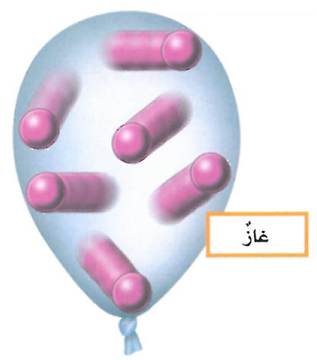
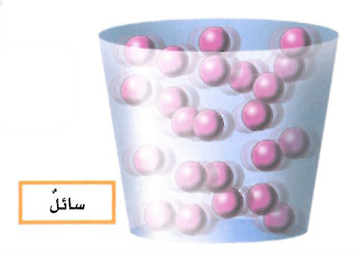
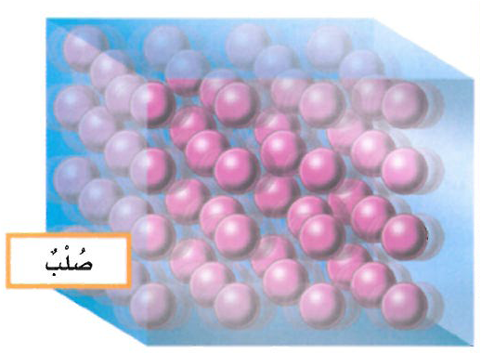
الجزئياتُ في جسمٍ صُلْبٍ وسَائلٍ وغَازٍ
تكونُ الجزيئاتُ في الجسمِ الصُّلْبِ أكثرَ تراصًّا، وكلما زادت كمية الطاقة تبدأ الجزئياتُ في التحرك والتباعد، وتشغلُ حيِّـزًا أكبرَ.

